Slide 1
Передача параметров приложению
При запуске приложения из терминала/командной строки можно передать ему параметры. Для получения параметров в коде приложения используется массив process.argv
Первый элемент этого массива всегда указывает на путь к файлу node.exe, который вызывает приложение. Второй элемент массив всегда указывает на путь к файлу приложения, который выполняется
Создадим файл app.js:
for (let key in process.argv) {
console.log(`${key} - ${process.argv[key]}`);
}
Используется массив process.argv, для вывода всех переданных параметров в консоль
Макс

Slide 2
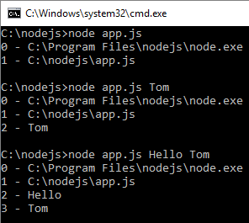
Передача параметров приложению
Запуск app.js:
Макс

